Slide 1
А.С.Пушкин Пролог «У лукоморья…»
Цель – изучить «У лукоморья…»
с точки зрения признаков народного творчества.

Slide 2
Пролог – вводная часть художественного произведения, содержащая рассказ о событиях, предшествовавших основному повествованию. Встречается как в прозаических, так и стихотворных произведениях.

Slide 3


Slide 4
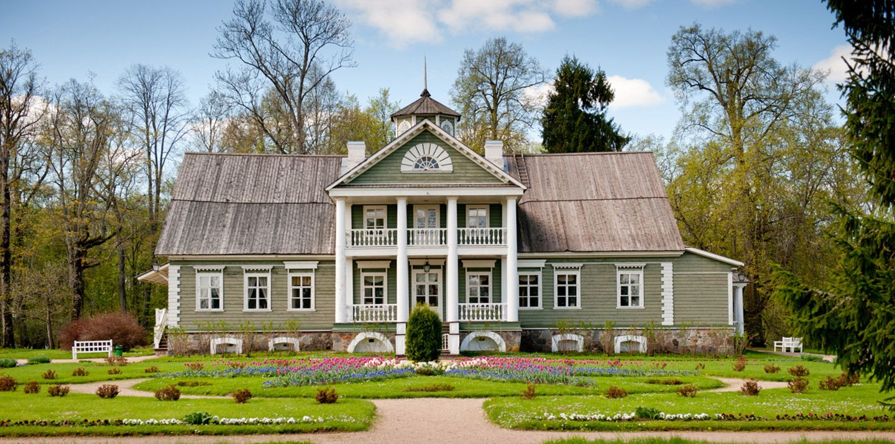

Slide 5
Литературная сказка- ориентированное на вымысел произведение, тесно связанное с народной сказкой, но, в отличие от нее, принадлежащее конкретному автору, не бытовавшее до публикации в устной форме и не имевшее вариантов. Автор может лишь взять некоторые бродячие (встречающиеся повсеместно) сюжеты и переделывать их.

Slide 6


Slide 7
лукоморье – это старинное народное название берега залива, бухты. Согласно славянской мифологии, лукоморье — заповедное место, где стоит мировое древо — ось, по которому можно попасть в другие миры, так как его вершина упирается в небеса, а корни достигают преисподней. По этому дереву спускаются и поднимаются боги. Предположительно Лукоморье располагалось возле излучин Азовского и Чёрного морей и низовья Дона и Днепра.

